Slide 1
PINE SCRIPT
Paul Mizel

Slide 2



Über Paul Mizel
.NET | Pine Script | Blockchain | Game | Business
Wissensmanager | Innovationsmanager
Buchautor
Geschäftsführer
ECHTNICE GmbH
Privat: www.paulmizel.com
Notes:
Fun Fact: gerechnet vom 14.1.2008 haben wir am 31.3.2023 unser 5555 Tage Jubiläum

Slide 3
Warum Pine Script?
Technische Analyse
Eigene Ideen ausprobieren
Eigene Kombinationen ausprobieren
Eigene Strategien backtesten
Algorithmen Entwicklung
Neue Ideen entwickeln
Neue Strategien entwickeln
Notes:
Fun Fact: gerechnet vom 14.1.2008 haben wir am 31.3.2023 unser 5555 Tage Jubiläum

Slide 4
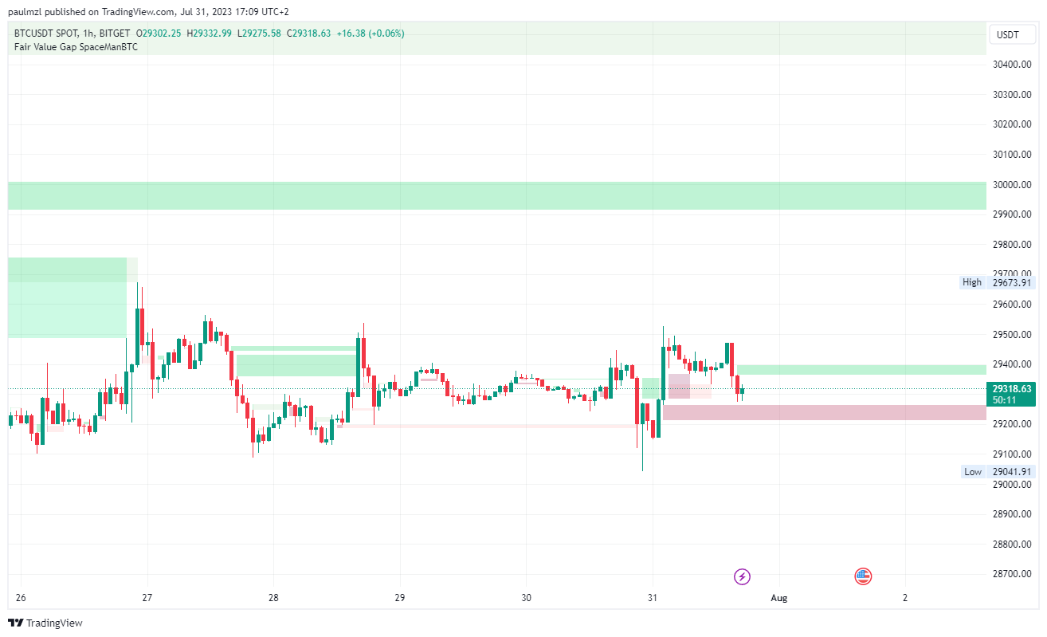
Einführung in TradingView
Kurse
Charting
Technische Analyse
Indikatoren
Entwicklungsumgebung
Backtesting
Alert-System
u.v.m.

Slide 5
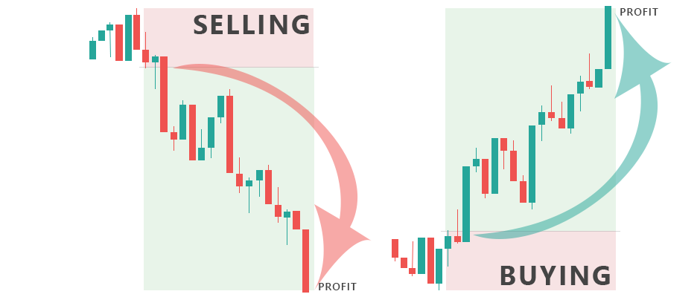
Was ist Trading?
Notes:
Retro-Spieleprogrammierung in C#: Geschichte eines Frameworks zur Erstellung von Textadventures
Azure AD
IOSP (7.6.)

Slide 6
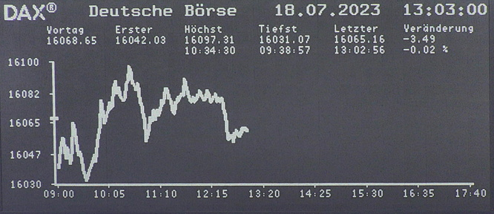
Was sind Kerzen?

Slide 7
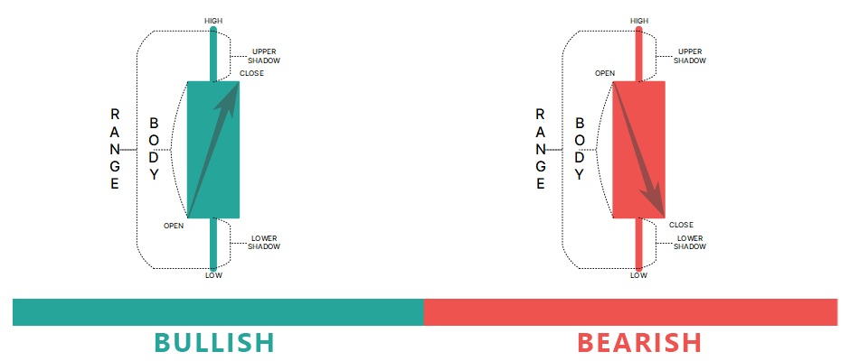
Was sind Kerzen?

Slide 8
Was ist ein Indikator?
Ein Trading Indikator ist eine mathematische Formel, welche die Vergangenheit des Kurses innerhalb eines Charts analysiert.

Slide 9
Was ist eine Trading Strategie?
Trading Strategie ist eine Strategie, die bei einer Börse mit Finanzprodukten die Gewinnchancen erhöhen und Verlustgefahren verhindern soll.

Slide 10
PINE Script Übersicht v5
Pine Script® is TradingView’s programming language. It allows traders to create their own trading tools and run them on our servers. We designed Pine Script® as a lightweight, yet powerful, language for developing indicators and strategies that you can then backtest.
https://www.tradingview.com/pine-script-docs/en/v5/Introduction.html

Slide 11
Was können wir mit PINE Script erstellen?
PINE Script
indicators
strategy
Overlay Indicator
Normal Indicator
Overlay
library

Slide 12
PINE Script
The fundamental types: “int”, “float”, “bool”, “color” and “string”
The special types: “plot”, “hline”, “line”, “linefill”, “label”, “box”, “table”, “array”, “matrix”
User-defined types (UDTs)
“void”

Slide 13
Strukturen
if-else
switch
for

Slide 14
Inputs
Sind veränderbare Parameter für fast alle Typen und auch Sources und TimeFrames.

Slide 15
Wert Variablen
open
high
low
close
volume
time
hl2
hlc3
ohlc4

Slide 16
Namespaces Bibliotheken
ta
math
string
array
matrix
request
syminfo
ticker

Slide 17
Zechnungstools
plot
plotcandle
plotshape
fill
label
hline

Slide 18
Webhooks
alert
strategy

Slide 19
Lasst uns einen oder zwei Indikatoren Entwickeln!
Moving Average
Simple: SMA = (A1 + A2+… + An)/n
Tripple EMA: TEMA = 3 x EMA - 3 x EMA (EMA) + ​EMA (EMA (EMA))
Heiken-Ashi
Open = (Open der vorherigen Kerze + Close der vorherigen Kerze) geteilt durch 2
Close = (Open + Close + High + Low der aktuellen Kerze) geteilt durch 4
High = der Maximalwert aus dem High, Open oder Close des aktuellen Zeitraums
Low = der Minimalwert aus dem Low, Open oder Close des aktuellen Zeitraums

Slide 20
Moving Average
//@version=5
indicator("DO_DOTNET_MA #1")
fast = 20
slow = 200
fastMA = ta.ema(close, fast)
slowMA = ta.ema(close, slow)
plot(fastMA, color = color.blue)
plot(slowMA, color = color.orange)

Slide 21
Moving Averages
sha_ma_type = input.string("EMA", title="MA Type", options=["ALMA", "SMA", "DEMA", "EMA", "HMA", "LSMA", "RMA", "SWMA", "TEMA", "TMA", "VWMA", "WMA"])
pm_ma(type, src, len) =>
if type == "ALMA"
ta.alma(src, len, 0.85, 6)
else if type == "SMA"
ta.sma(src, len)
else if type == "DEMA"
2 * ta.ema(src, len) - ta.ema(ta.ema(src, len), len)
else if type == "EMA"
ta.ema(src, len)
else if type == "HMA"
ta.hma(src, len)
else if type == "LSMA"
3 * ta.wma(src, len) - 2 * ta.sma(src, len)
else if type == "RMA"
ta.rma(src, len)
else if type == "SWMA"
ta.swma(src)
else if type == "TEMA"
3 * ta.ema(src, len) - 3 * ta.ema(ta.ema(src, len), len) + ta.ema(ta.ema(ta.ema(src, len), len), len)
else if type == "TMA"
ta.swma(ta.wma(src, len))
else if type == "VWMA"
ta.vwma(src, len)
else if type == "WMA"
ta.wma(src, len)
c = pm_ma(sha_ma_type, close, 200)

Slide 22
Heiken-Ashi
//@version=5
indicator("DO_DOTNET_HA #1")
haclose = (o + h + l + c) / 4
haopen = float(na)
haopen := na(haopen[1]) ? (o + c) / 2 : (haopen[1] + haclose[1]) / 2
hahigh = math.max(h, math.max(haopen, haclose))
halow = math.min(l, math.min(haopen, haclose))
col = o2 >= c2 ? color.red: color.green
plotcandle(o2, h2, l2, c2, title='heikin ashi smoothed', color=col)

Slide 23
Weitere Infos
https://github.com/Paul-Mizel/Crypto-Trading-Unleashed
https://www.tradingview.com/

Slide 24
Danke für eure Aufmerksamkeit

